Slide 1
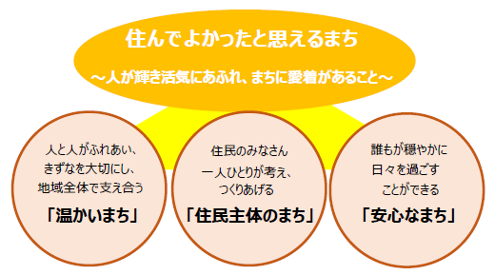
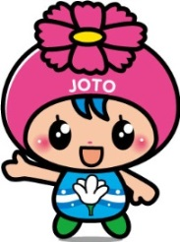
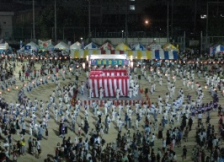
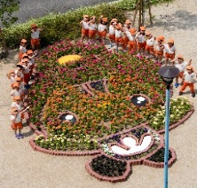
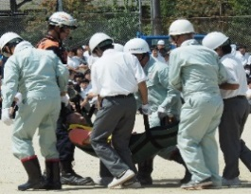
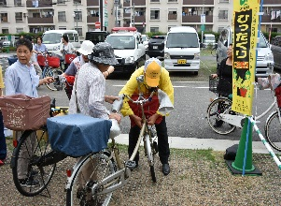
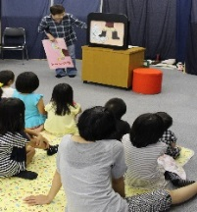
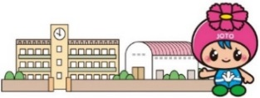
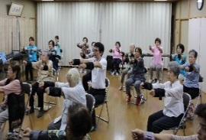
城東区将来ビジョン 【概要版】
将来ビジョンは、区長が区内の基礎自治行政を総合的に推進していく上で、「地域としての区のめざすべき将来像」、「将来像の実現に向けた施策展開の方向性」などをとりまとめ、区民の方々に明らかにするものです。
【将来像】 「住んでよかったと思えるまち～人が輝き活気にあふれ、まちに愛着があること～」
【基本理念】 将来像の実現を進めていくにあたって、基本となる考え方、理念を定め、これを基礎として、各施策・取組を進めていきます。
① 人と人がふれあい、きずなを大切にし、地域全体で支え合う 「温かいまち」
② 住民のみなさん一人ひとりが考え、つくりあげる 「住民主体のまち」
③ 誰もが穏やかに日々を過ごすことができる 「安心なまち」
【取組期間】 平成30年度(2018)～令和4年度(2022)
【施策の方向性と内容】
城東区マスコットキャラクター
コスモちゃん
１
人と人がつながり、城東区を誇りに思えるコミュニティ豊かなまちに
地域におけるつながりを通じたまちづくり
魅力あるまちづくり
めざす
将来像
地域において様々な活動主体が連携を進めることで、コミュニティが豊かになり、自らの力で地域課題の解決が図れる状態
めざす
将来像
多くの区民が一度は、音楽、花づくり、まちづくりのいずれかの事業に参加し、今後も参加したいと思っている状態
２
地域で支えあう安全で安心なまちに
自助・共助を基本とした災害に強いまちづくり
犯罪の少ない安全で安心なまちづくり
めざす
将来像
住民各自が日頃から災害に対する備えを行い、災害が発生しても、避難行動要支援者（高齢者や障がい者等）を含めた地域の住民同士が助け合い、安全な環境で避難所を開設・運営できる状態
めざす
将来像
地域防犯活動に多くの住民が参加し、地域における防犯力を向上させることで、住んでいるまちが安全で安心だと感じて暮らすことができる状態
３
安心して子育てができ、心豊かに力強く未来を切り拓く子どもを育むまちづくり
子育て世帯が安心して、生み育て、働くことができるまちへ
子どもたちの可能性を育むまちづくり
めざす
将来像
・これからも城東区で子どもを育てていきたいと思っている状態
・保育所、幼稚園などが充実し、待機児童がない状態
めざす
将来像
・すべての子どもが確かな学力・体力を育むことができる状態
・子どもが安心して成長できる安全な社会（学校園・家庭・地域）の実現
４
地域が支えあい、住みなれた場所で安心して暮らせるまちへ
高齢者、障がい者、子どもを地域が互いに見守り、支えあうまちへ
高齢者が住み慣れた地域で安心して暮らし続けるまちへ
めざす
将来像
・地域住民、NPO、企業などさまざまな福祉の担い手の協働により、地域で支え合う活動ができている状態
・高齢者、障がい者など、支援を要する方を地域で把握できている状態
めざす
将来像
・地域で暮らす高齢者に医療・介護等の必要な支援が切れ目なく提供されるよう、区内の医療・介護関係機関が円滑に連携できる状態
・区民が地域包括ケアについて認識し、在宅療養を選択し得る状態

